Slide 1

A Fiscalização como vigilante da precarização
Uma análise dos desafios atuais e o papel dos Conselhos de Medicina
Dr. Jilvan Pinto Monteiro |14.08.25

Slide 2
Lei 3268/1957 – Dispõe sobre os Conselho de Medicina, e dá outras
providências
DE: 30 de SETEMBRO de 1957
Art. 2º O conselho Federal e os Conselhos Regionais de Medicina são os órgãos supervisores da ética profissional em toda a República e ao mesmo tempo, julgadores e disciplinadores da classe médica, cabendo-lhes zelar e trabalhar por todos os meios ao seu alcance, pelo perfeito desempenho ético da medicina e pelo prestígio e bom conceito da profissão e dos que a exerçam legalmente.

Slide 3
Tipos de vínculos trabalhistas
Regime CLT
Servidor público estatutário
Contrato temporário
Vínculo: Empregado com carteira assinada
Vínculo: Regido por estatuto próprio (municipal, estadual ou federal).
Vínculo: Contrato por tempo determinado, geralmente pela Lei 8.745/93 ou legislação local.
Cooperativa de Trabalho Médico
Autônomo / Prestador de Serviços sem CNPJ
Pessoa Jurídica (PJ)
Vínculo: Médico abre CNPJ e presta serviço como empresa.
Vínculo: Associado a uma cooperativa que intermedeia a prestação de serviços.
Vínculo: Pessoa física que presta serviço eventual.
Queda no valor da hora trabalhada e imposição de jornadas exaustivas.
Contrato de Trabalho por Hora ou Plantão
Vínculo: Pode ser CLT parcial, autônomo, PJ ou cooperado.

Slide 4
Vínculo trabalhistas de medicos no Brasil
Tipo | Vantagens | Desvantagens
CLT | Direitos garantidos, FGTS, estabilidade relativa | Menor flexibilidade de horário; maior carga tributária para o empregador
Servidor Público | Estabilidade após estágio probatório; aposentadoria pelo regime próprio | Salário e reajustes dependem de orçamento público; menos flexibilidade
Contrato Temporário | Contratação rápida; útil para necessidades emergenciais | Sem estabilidade; contrato curto; benefícios limitados
PJ | Maior autonomia; possibilidade de atender vários contratantes; remuneração mais alta | Sem direitos trabalhistas; precisa arcar com tributos e INSS
Cooperativa | Possibilidade de acesso a contratos maiores via cooperativa; divisão de custos | Remuneração variável; depende do desempenho da cooperativa
Autônomo (RPA) | Flexibilidade total; contratação pontual | Sem estabilidade; tributação alta; sem benefícios
Por Hora/Plantão | Alta flexibilidade; possibilidade de ganhos maiores por hora | Renda variável; ausência de estabilidade

Slide 5
De profissional liberal a "Prestador de Serviço"
A desvalorização do trabalho Médico
O médico brasileiro, que por muito tempo foi visto como um profissional liberal, agora é, em grande parte, um "prestador de serviço". Essa transição submete a profissão a uma lógica de mercado que prioriza a produtividade em detrimento da qualidade e das condições de trabalho.
Contratos Precários
Remuneração Desvalorizada
Impacto na Qualidade
Aumento de contratos temporários e ausência de direitos trabalhistas.
Queda no valor da hora trabalhada e imposição de jornadas exaustivas.
Fragilização do profissional compromete a segurança e a qualidade da assistência.

Slide 6
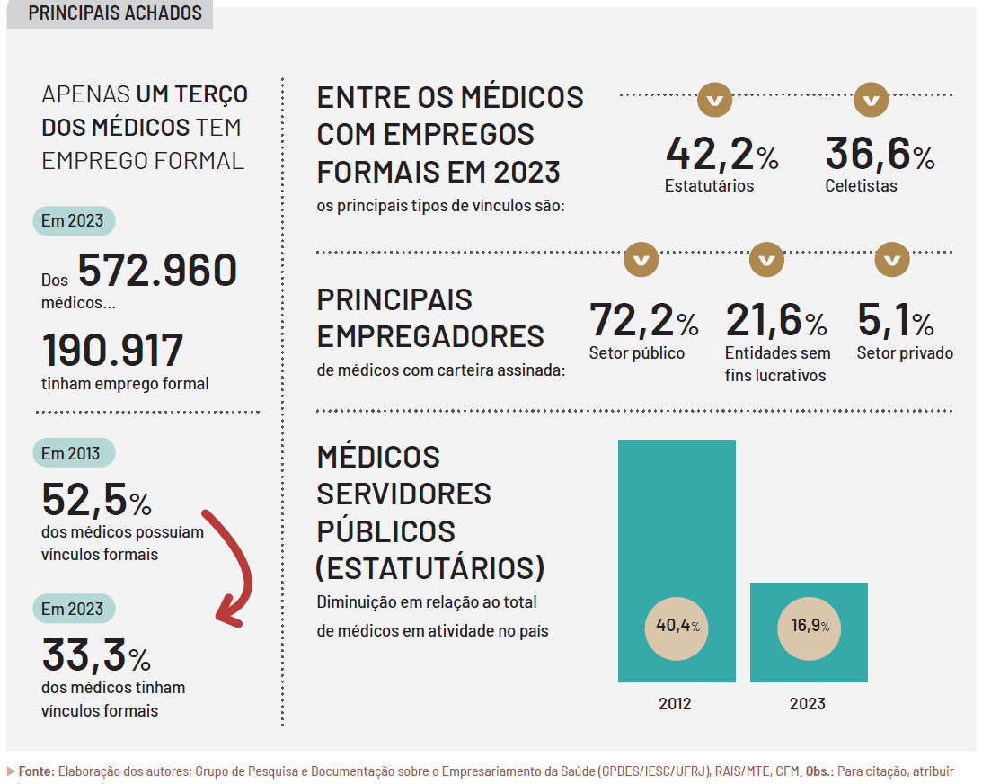
A desvalorização do Trabalho Médico
*Dados retirados da Demografia Médica 2025 divulgado pelo Ministério da Saúde

Slide 7
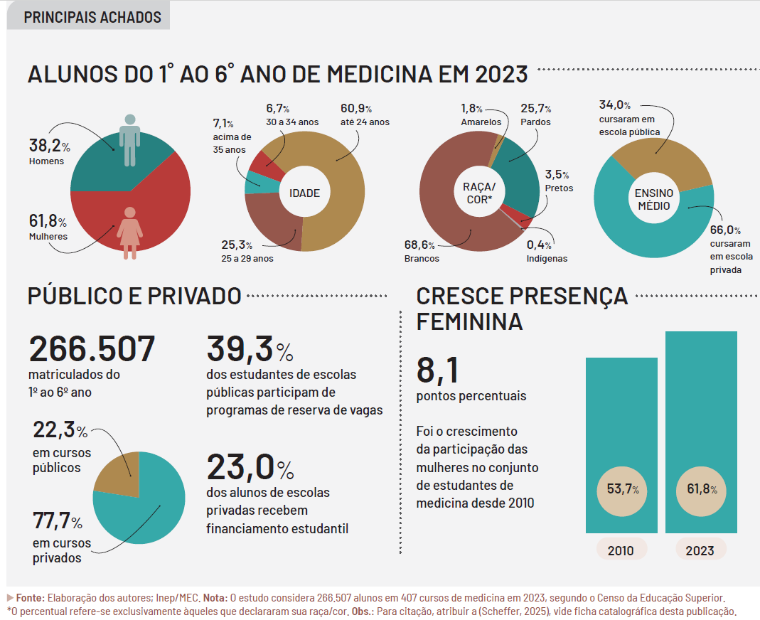
Expansão sem critério
O risco para a qualidade da formação médica
O Brasil tem hoje 389 escolas de medicina, um número desproporcional em relação a outros países. A maioria dessas novas escolas, especialmente privadas, não possui hospitais universitários ou estrutura adequada para a formação prática.
Participação feminina alcançou 62% em 2023;
60,9% dos alunos têm até 24 anos de idade;
Nas escolas privadas, 24,5% são negros; nas públicas, 44,4%;
66% dos estudantes de medicina em 2023 cursaram ensino médio privado;
Programas de reserva de vagas alcançaram 9% dos estudantes
Financiamento estudantil beneficiou 23% dos alunos de escolas privadas em 2023
*Dados retirados da Demografia Médica 2025 divulgado pelo Ministério da Saúde
Dados Estatísticos: O número de médicos no Brasil cresceu exponencialmente, mas as vagas de residência médica não acompanharam esse ritmo, criando um gargalo na especialização e impactando o mercado de trabalho.

Slide 8
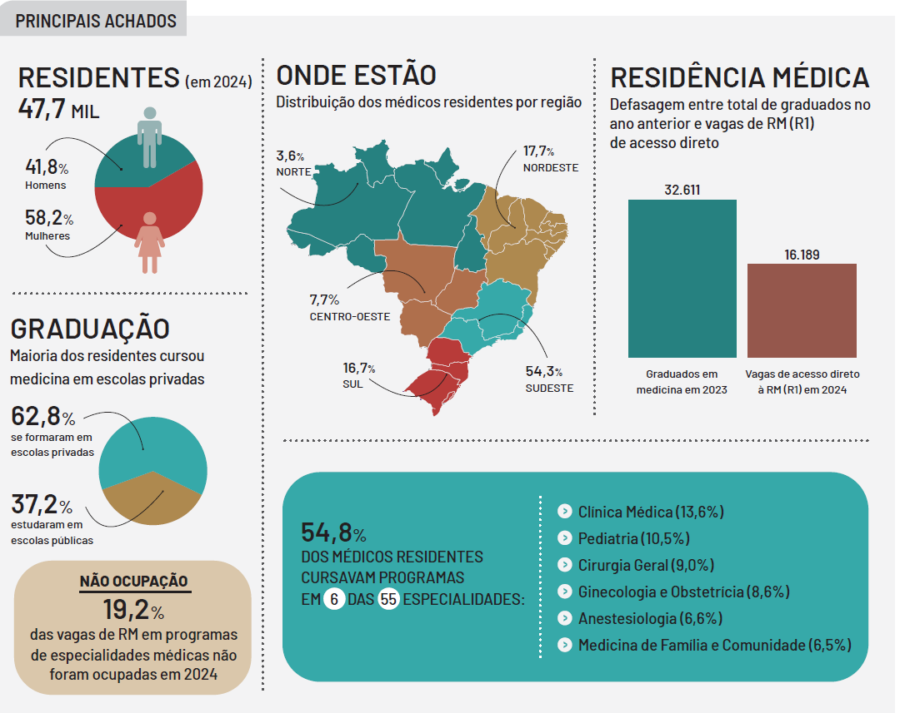
Expansão sem critério das Residências Médicas
Em 2024, no Brasil, 244.141 médicos eram generalistas, ou seja, não concluíram RM ou não obtiveram título de especialista por meio de uma sociedade de es­pecialidade filiada à Associação Médica Brasileira (AMB);
É notável, ainda, o aumento da oferta privada e desregulada dos cursos de Pós-Graduação Lato Sensu em medicina;
Os médicos residentes, assim como os programas e instituições que ofertam RM em especialidades médicas, continuam desigualmente distribuídos no território nacional;
Mais de 50% dos médicos residentes do país estão na região Sudeste. Só o estado de São Paulo concentra aproximadamente um terço desse contingen­te;
Três estados (SP, RJ e MG) têm, juntos, 42,4% das instituições que ofertam RM, 47,4% dos programas e 52,6% dos médicos residentes.
*Dados retirados da Demografia Médica 2025 divulgado pelo Ministério da Saúde
Dados Estatísticos: O número de médicos no Brasil cresceu exponencialmente, mas as vagas de residência médica não acompanharam esse ritmo, criando um gargalo na especialização e impactando o mercado de trabalho.

Slide 9

Mais Médicos, Menos Direitos
A Demografia e a Precarização das Contratações
O crescimento exponencial de profissionais no Brasil, resulta em uma maior concorrência no mercado.
Essa concorrência acirrada torna os profissionais mais vulneráveis a aceitar contratos precários, como PJ (Pessoa Jurídica) e de cooperativas, que não oferecem direitos trabalhistas essenciais como férias e 13º salário.

Slide 10

Justiça distorcida
Médicos responsabilizados por falhas do Sistema
O aumento da judicialização da saúde reflete as lacunas do sistema em garantir acesso e qualidade de atendimento, muitas vezes transformando o médico em "bode expiatório" por falhas estruturais.
Profissionais são cada vez mais responsabilizados por falhas estruturais, como falta de leitos, equipamentos, medicamentos ou equipe. O trabalho em condições adversas, a falta de respaldo institucional e a pressão por resultados aumentam a exposição do médico a processos.
O medo da judicialização pode levar a uma medicina defensiva, com excesso de exames e procedimentos, ou a um recuo na tomada de decisões complexas, impactando diretamente a qualidade do cuidado.

Slide 11



De Heróis a Pacientes
O esgotamento profissional
As jornadas exaustivas e a pressão constante transformam os profissionais de saúde em vítimas do sistema.
Aumento de erros
Síndrome de Burnout
Impacto Pessoal
Fadiga que reduz a atenção e a capacidade de decisão clínica.
Esgotamento físico e mental que afeta a saúde do profissional.
Comprometimento da saúde, relações familiares e bem-estar geral.

Slide 12

A pandemia silenciosa
Ansiedade, depressão e suicídio na Medicina
A medicina é uma das profissões com maior risco de problemas de saúde mental. A pressão por produtividade, a falta de descanso e a precariedade geram altas taxas de ansiedade e depressão.
A precarização do trabalho médico também eleva a taxa de ideação suicida, tornando-se um problema de saúde pública grave e urgente entre a classe profissional.

Slide 13

A dupla jornada para mulheres médicas
A maioria dos médicos no Brasil é mulher, mas as condições de trabalho ainda não se adaptaram a essa realidade.
Além da jornada de trabalho exaustiva no ambiente profissional, as mulheres médicas enfrentam a dupla jornada de trabalho e responsabilidades familiares.
Essa sobrecarga aumenta significativamente o risco de burnout e problemas de saúde mental, conforme apontam estudos recentes, exigindo atenção específica para essa população.

Slide 14



Médicos em risco
A Preocupante falta de segurança no trabalho
A violência e o assédio são realidades crescentes no dia a dia dos profissionais de saúde.
Violência Física e Verbal
Nove médicos são agredidos por dia no Brasil, com 47% dos casos contra mulheres. Frequente pela insatisfação com a falta de estrutura.
Assédio no Ambiente
Estudos mostram que 60% das médicas já sofreram algum tipo de assédio no trabalho.

Slide 15
O Conselho como defensor
O papel dos Conselhos de Medicina na fiscalização e apoio
01
02
03
Fiscalização de Escalas
Defesa da Segurança
Criação de Canais de Denúncia
Para garantir limites de jornada e descanso mínimo, protegendo o profissional.
Atuação junto a hospitais e gestores para coibir a violência e assegurar ambientes seguros.
Oferecer meios seguros para relatos de irregularidades, assédio, violência e falta de estrutura.
O CREMESE atua incansavelmente para proteger o médico e, consequentemente, garantir uma assistência de qualidade para toda a população.

Slide 16
Cenários de solução e ação
Caminhos para reverter a precarização.
Fortalecer a fiscalização ativa
Apoio à saúde mental
Aumentar a presença do Conselho
em Unidades de Saúde
Criar programas de apoio psicológico e combate ao burnout.
1
2
3
4
Conscientização
Parceria com entidades de classe
Promover campanhas sobre os direitos dos médicos
Unir forças com Sindicatos e
Associações para uma atuação mais robusta

Slide 17



Conclusões
O Cuidado como cuidador: O Futuro da medicina em nossas mãos
1
A precarização do trabalho médico compromete a
qualidade da assistência à saúde.
Lutar por condições de trabalho dignas é defender a
saúde de todos os cidadãos.
2
Os Conselhos de Medicina têm um papel fundamental e
histórico nessa missão
3

Slide 18
Obrigado!

